Slide 1
第一章 資訊系統開發概論

Slide 2
內容大綱
學習目標
1.1 導論
1.2 資訊系統開發的原則
1.3 資訊系統開發的構面
1.4 資訊系統開發的特性與挑戰
1.5 資訊系統開發環境
1.6 結論

Slide 3
學習目標
詳讀本章，你至少能瞭解：
系統開發、資訊系統開發和系統分析與設計的關係。
影響資訊系統開發的重要構面。
資訊系統開發環境。
資訊系統開發有哪些重要人員參與，各扮演何種角色。
資訊系統之建置有哪些策略可思考。
有哪些資訊系統開發模式。
系統分析與設計階段有哪些技術可用。

Slide 4
1.1 導論 (c.2)
雖然資訊系統各有其不同特性，系統開發的策略與技術也不盡相同，但系統開發過程仍可大略歸納出一些基本而共同步驟或階段
較單純之系統：分為需求分析、系統分析與設計、系統實施三階段
較複雜之系統：可劃分為七個階段或更多階段
無論如何劃分，「系統分析與設計」都是重要的開發階段之一

Slide 5
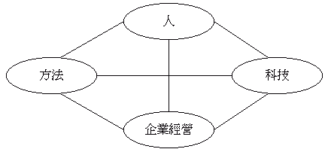
1.3 資訊系統開發的構面
資訊系統開發要考慮人、方法、科技和企業經營等四個重要的構面，其關係有如鑽石結構，各構面須均衡發展：

Slide 6
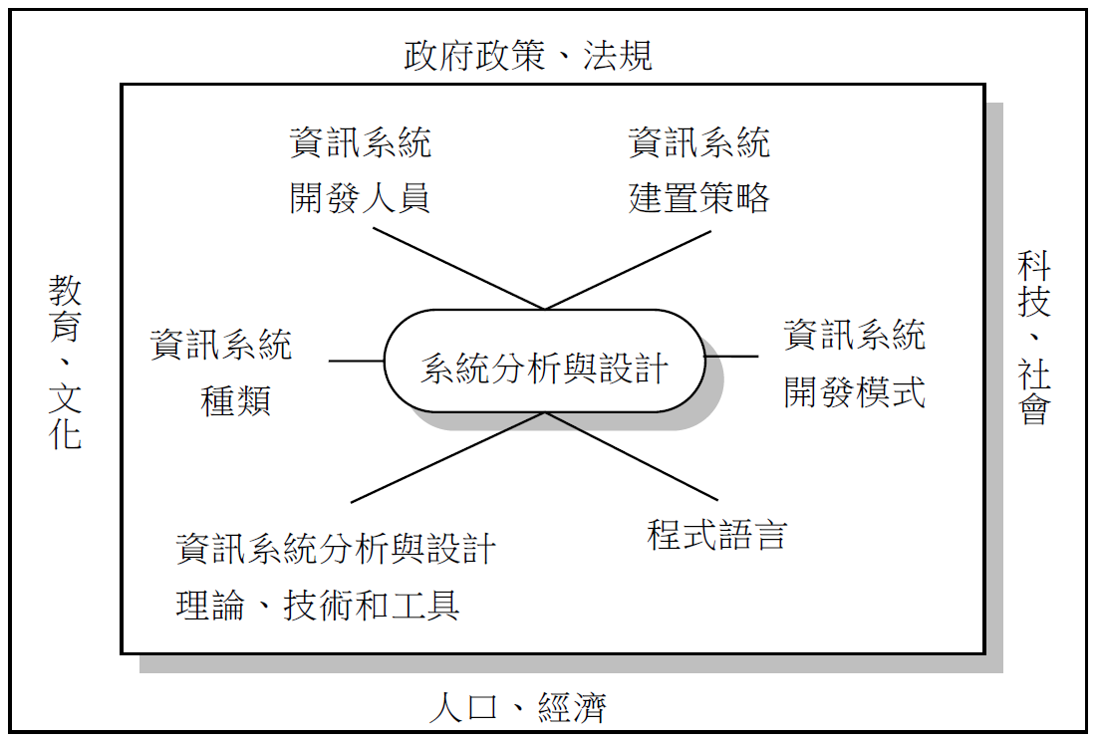
1.5資訊系統開發環境
資訊系統開發環境所涉及的層面很廣，包括資訊系統的開發模式、種類、建置策略、開發人員、系統分析與設計技術等。
外在大環境的科技、社會、教育、文化、人口、經濟、政府政策與法規等因素，也直接或間接影響系統分析與設計。

Slide 7
1.5.1 資訊系統的種類
資訊系統是由使用者介面、問題處理與知識等元件，利用資訊科技有組織的結合，以管理（如擷取、傳輸、儲存、處理與展示等）知識，並為某些活動（如企業流程或問題解決等）提供知識或服務的系統。

Slide 8
資訊系統之種類及其特性
資訊系統種類 | 資訊系統特性
交易處理系統 | 將大量的交易處理自動化 處理程序與資訊需求非常結構化
管理資訊系統 | 提供不同層級之管理者摘述程度不同之報表 資料的處理與報表的產生亦多為結構化
決策支援系統 | 支援決策者半結構化或非結構化之決策 提升決策之效率與效能
高階主管資訊系統 | 支援高階主管即時瞭解所需之關鍵資訊 可過濾、摘述關鍵資訊 可將資訊以多種方式作圖形化的展示
專家系統 | 針對特定應用範圍或領域，集合不同專家知識而成的系統 希望專家系統提供之答案或建議可達人類專家之水準
企業資源規劃系統 | 將多項企業功能整合在一起 可即時整合與規劃企業分散於各地之資源 提供最佳的流程典範
APP | 針對行動裝置所開發的各種微型應用程式 擁有獨立的操作系統 使用者透過軟體應用程式商店直接下載並安裝於行動裝置

Slide 9
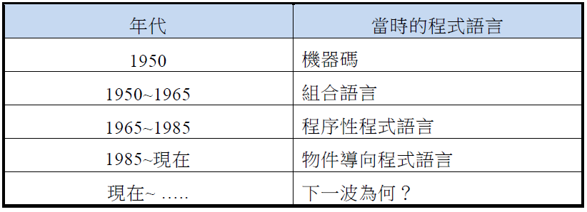
1.5.5 程式語言
程式語言從1950年代的機器碼 (Raw Machine Code) 逐漸演進為組合語言(Assembly Languages)、程序性程式語言 (Procedural Programming Languages) 到現在的物件導向程式語言 (Object-Oriented Programming Languages)

Slide 10
1.5.5 程式語言(C.2)
程式語言從1950年代的機器碼 (Raw Machine Code) 逐漸演進為組合語言(Assembly Languages)、程序性程式語言 (Procedural Programming Languages) 到現在的物件導向程式語言 (Object-Oriented Programming Languages)

Slide 11
1.5.6 系統分析與設計理論、技術和工具(C.4)
統一塑模語言 (Unified Modeling Language, UML) 共使用二十二種模式圖進行塑模：
使用個案圖
資訊流圖
活動圖
狀態機圖
行為狀態機圖
協定狀態機圖
循序圖
溝通圖
時序圖
互動概觀圖
類別圖
物件圖
套件圖
模型圖
複合結構圖
內部結構圖
合作使用圖
元件圖
部署圖
表現圖
網路架構圖
輪廓圖

